Slide 1
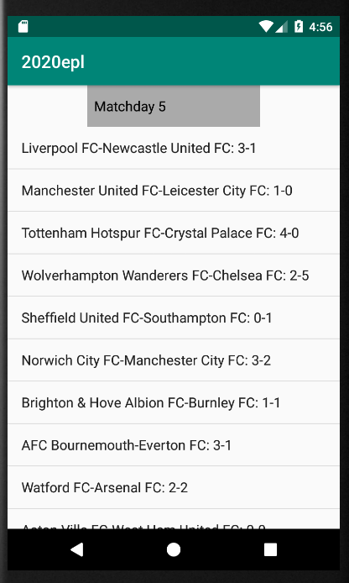
Bu bölümde Uygulama3 çözümü verilecektir.
Uygulamanın son hali sağdaki gibi olacaktır.

Slide 2
1. Kısım :hafta isimlerinin spinner’da gösterilmesi

Slide 3
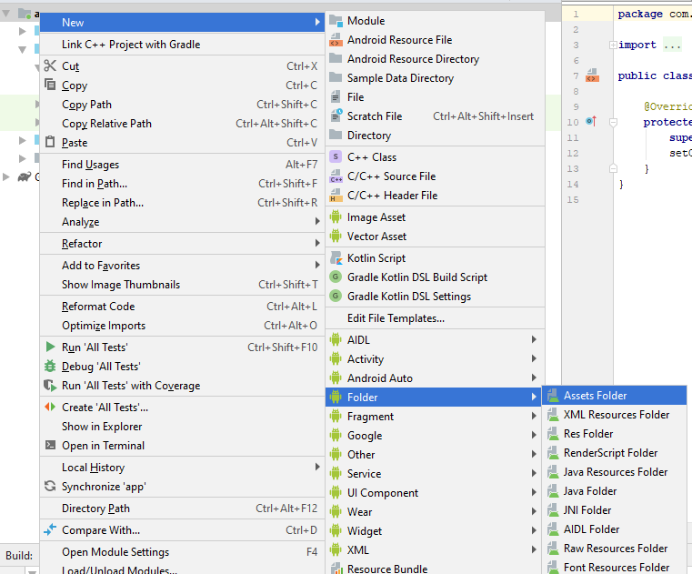
1- Öncelikle İngiltere Premier Ligi (English Premiere League) 2019-2020 sezonuna ilişkin, epl.json dosyasını indiriyor ve assets klasörü oluşturarak, içine indirdiğimiz dosyayı yapıştırıyoruz.

Slide 4
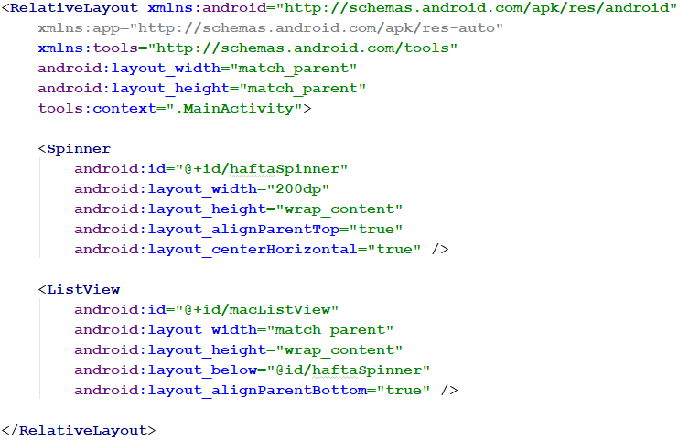
2- xml dosyasını aşağıdaki gibi düzenliyoruz.

Slide 5
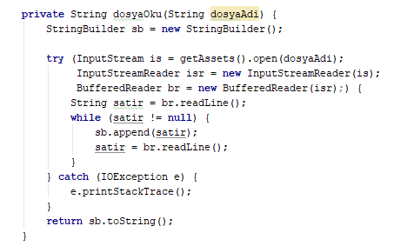
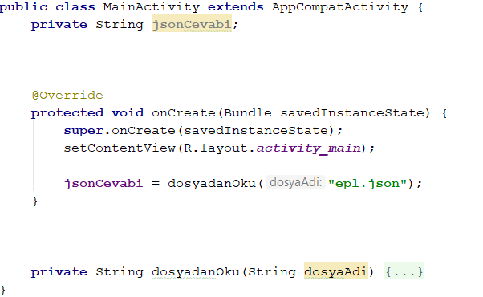
3- Dosyadan okuma işlemi için yine önceki uygulamalarda yazdığımız dosyaOku metodunu kullanacağız.
4- onCreate metodu içerisinde; üstteki metodu, ‘‘epl.json’’ parametresi ile çağırıp ve jsonCevabi isimli bir stringe atama yapıyoruz.

Slide 6
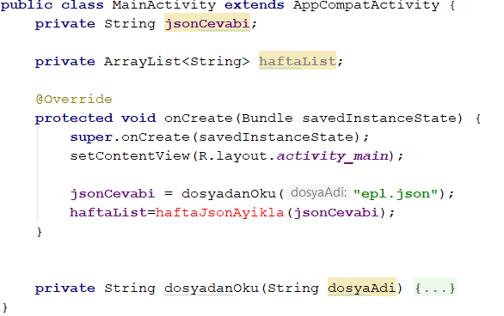
5- onCreate metodu içerisinde; haftaJsonAyikla metodunu parametre olarak jsonCevabi stringini vererek çağırıp, bu metodun döndürdüğü listeyi haftaListesi ArrayList’ine atayabiliriz.
(Bu aşamada henüz metodu tanımlamadığımız için hata verecektir. Hatanın üzerine gelip alt-enter’a basarak metodu oluştururuz.)

Slide 7
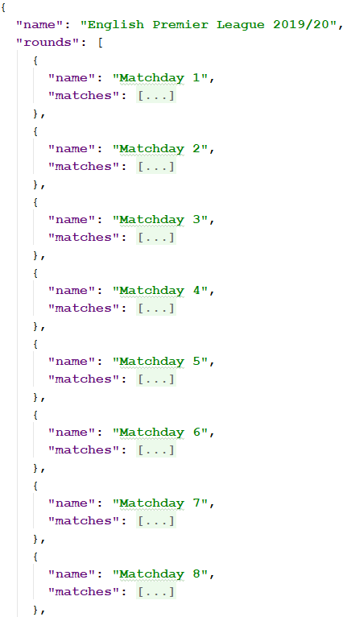
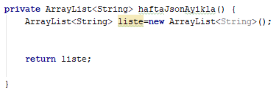
6a- Şimdi haftaJsonAyikla metodunu tamamlamalıyız. Bu metotta, oluşturacağımız boş bir listeye yandaki hafta isimlerini ayıklayıp ekleyerek, döndüreceğiz. Bunun için izleyeceğiniz değişkenAdı:Tipi sırası aşağıdaki gibidir.
kokJO: JSONObject→ roundsJA: JSONArray → for döngüsü içinde roundJO:JSONObject→haftaAdi:String

Slide 8
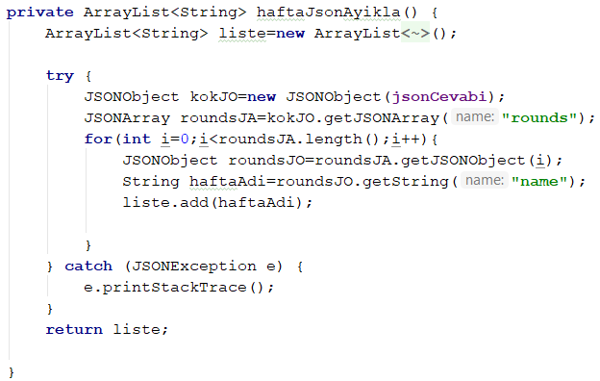
6b- Şimdi haftaJsonAyikla metodunu tamamlamalıyız. Bu metotta, oluşturacağımız boş bir listeye yandaki hafta isimlerini ayıklayıp ekleyerek, döndüreceğiz. Bunun için izleyeceğiniz değişkenAdı:Tipi sırası aşağıdaki gibidir.
kokJO: JSONObject→ roundsJA: JSONArray → for döngüsü içinde roundJO:JSONObject→haftaAdi:String
Sağda her döngüde mavi ile
gösterilen JSON nesnesi
Sağda her döngüde mavi ile
gösteriken JSON nesnesinin
içindeki «name» anahtarı ile
verilen String
Not: verdiğimiz değişken isimlerini istediğimiz gibi seçebiliriz. Ancak takibinin kolay olması açısından anahtar kelimelere tipini ekleyerek isim verebiliriz roundsJA dizisi ve döngü içinde bu dizinin bir elemanı için roundsJO gibi.

Slide 9
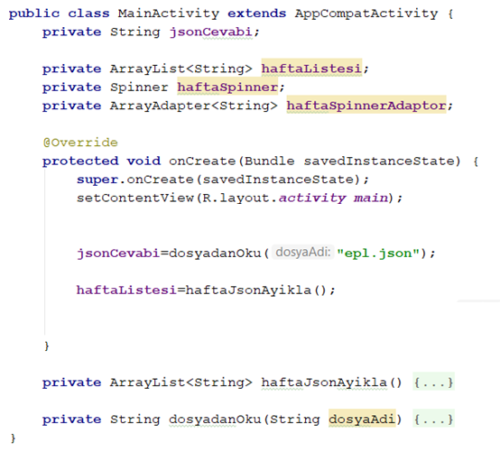
7a- Elde ettiğiniz haftaListesi’ni spinner’da gösterelim. Bunun için bir Spinner’a ve ArrayAdapter<String>’e ihtiyacımız olacaktır. Bunları deklare edelim.

Slide 10
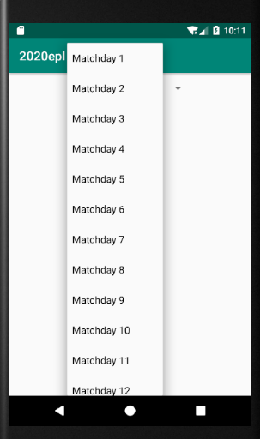
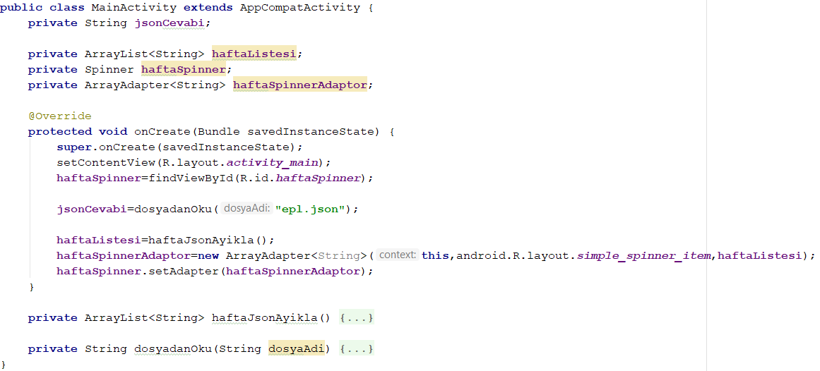
7b- Deklare ettiğimiz değişkenler için gerekli aşağıdaki işlemleri tamamladığımızda uygulamamız şöyle gibi görünmelidir.
spinner’ı id’si ile tanıtma
adaptörü oluşturma
spinner’a adaptörü atama

Slide 11
2. Kısım: Karsilasma sıfının tanımlanması

Slide 12
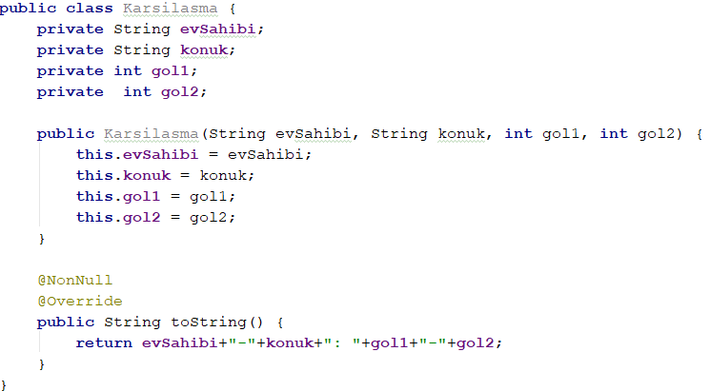
8-ListView’de her satırı dikkate alırsak, her satırda 4 bilgi gösterilmektedir. Buna göre ListView’de her satırdaki
bilgileri nesneler içinde saklamak için aşağıdaki sınıfı tanımlıyoruz.

Slide 13
3. Kısım: spinner’da seçilen haftaya göre
ListView’de maçların gösterilmesi

Slide 14
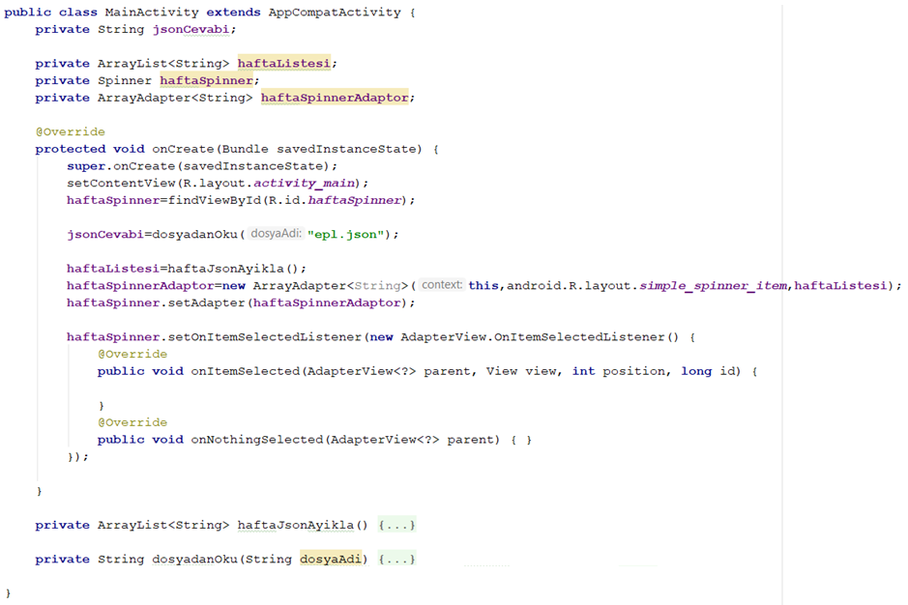
9- Spinner’a dinleyici atamak için setOnItemSelectedListener metodunu kullanırız.
Parantez içerisinde bizden dinleyici beklenmektedir. Bunun için Anonim sınıf tanımlayıp, bu sınıftan bir nesne oluşturuyoruz ( new yazdıktan sonra O yazınca otomatik tamamlama ile gelecektir.) Dinleyicinin onItemSelected metodunu kullanacağız. Bu metot bize seçilen elemanın indeksini position değişkeni ile vermektedir.

Slide 15
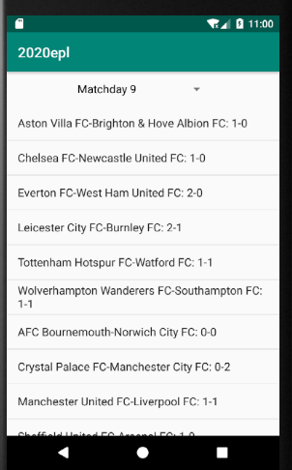
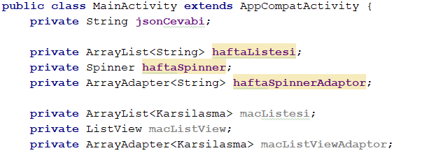
10a-ListView için gereken değişkenler olan
Ayıklayacağımız Karsilasma nesnelerinin içerecek ArrayList
Bu listedeki nesneleri göstereceğiz ListView
Listemizi ListView’de gösterebilmek için standart bir ArrayAdapter deklare edelim.
Bu ListView sonraki adımda, spinner ile ilişkilendirilecektir (Sonraki slaytı inceleyiniz.)

Slide 16
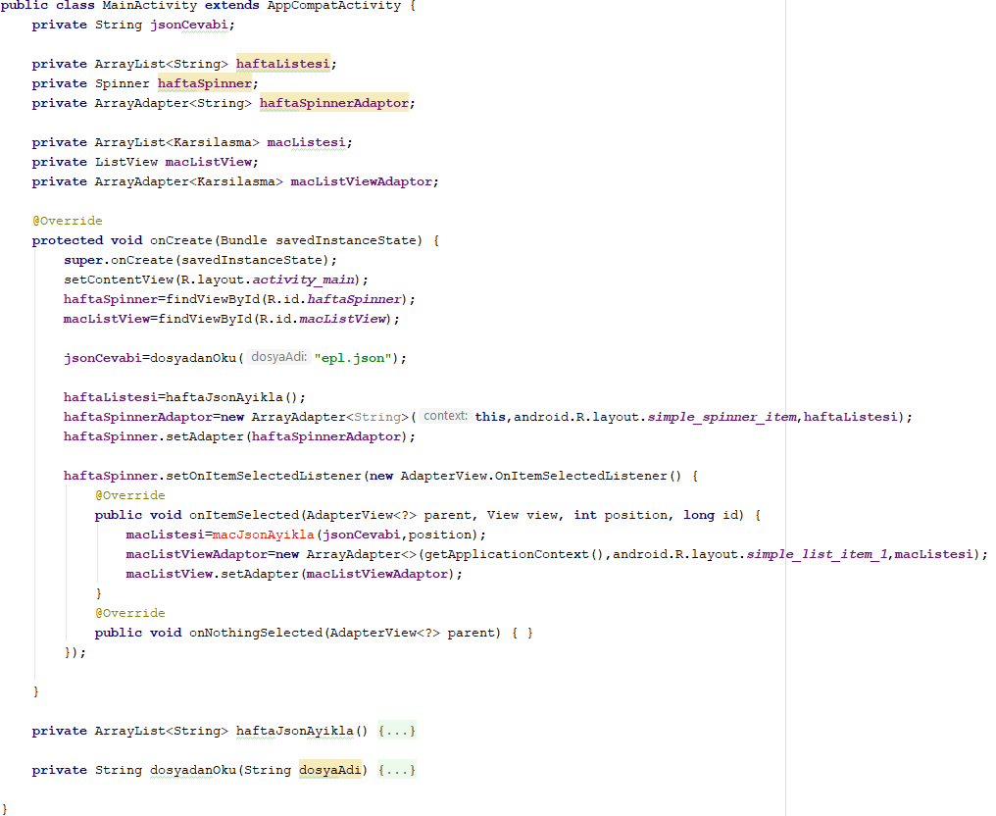
10b- Şimdi deklare ettiğimiz değişkenler için gerekli aşağıdaki atamaları yapacağız.
ListView’i id’si ile tanıtma
macListesi’ni oluşturma
adaptörü oluşturma Bu üç adımı dinleyicinin içinde yapacağız. Çünkü macListesi’ni (position listView’e adaptörü
ListView’e adaptörü atama değerinin bize söylediği) seçilen haftaya göre ayıklayacağız.
position ile macJsonAyikla metodunu çağırıp spinner’dan seçilen haftanın maçlarını ayıklayacağız.
Henüz macJsonAyikla metodunuz olmadığı için altı kırmızı olup, hata verecektir(alt-enter’a basıp bu metodu oluşturunuz). macJsonAyiklama’ya ilişkin sonraki slaytı inceleyiniz!

Slide 17
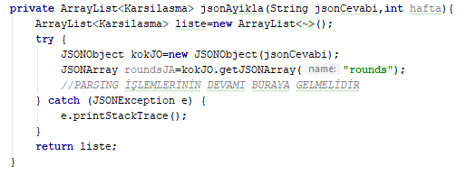
11a- Son adımda macJsonAyiklama metodunu tamamlamamız gerekmektedir. Sonraki slaytı inceleyiniz.

Slide 18
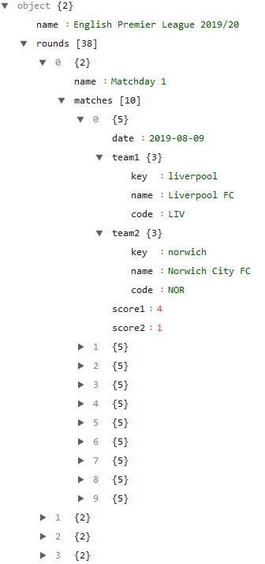
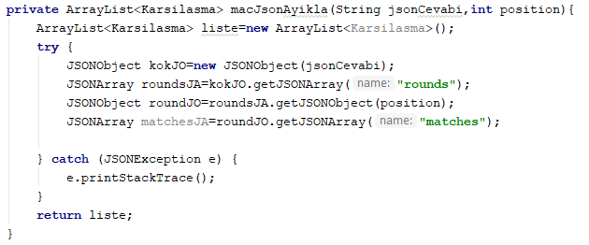
11b- macJsonAyiklama
Spinner ile seçilen hafta (position) rounds JSON dizisinin bir JSON objesine denk düşmektedir.
Örneğin ilk hafta seçilmiş (position 0) olsun bu, rounds JSON dizisinin (roundsJO diyelim) yeşil çerçeve içine alınmış olan JSON objesi olacaktır. O halde, roundsJO’nun
position. elemanını elde etmemiz gerekir.
Sonra, seçilen haftayı temsil eden bu JSON objesinin içindeki ‘’matches’’ anahtarı ile verilen JSON dizisini elde etmeliyiz.
Bu noktaya kadar izlediğimiz yol şöyledir.
kokJO: JSONObject→ roundsJA: JSONArray → position. Eleman olan roundJO:JSONObject→ matchesJA: JSONArray

Slide 19
11c- macJsonAyiklama
Sarı ile gösterilen matchesJA dizisinin mavi ile gösterilen elemanları olan JSON objelerinin her biri, bir karşılaşmayı temsil etmektedir. O halde matchesJA için yazılacak bir döngü ile;
mavi ile gösterilen her elemanının (matchJO diyelim) içindeki bilgileri bir Karsilasma nesnesi haline getirip bir listeye doldurabiliriz.

Slide 20
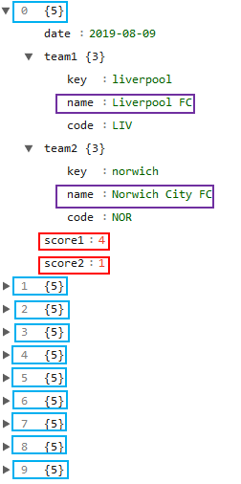
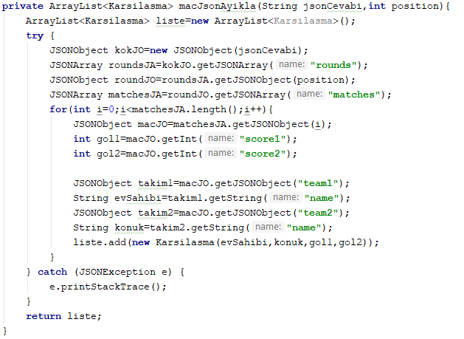
11d- macJsonAyiklama
matchJO’ya yakından bakalım. Bu nesnesin içinde elde etmek istediğimiz 4 bilgi vardır. score1 ve score2 değerlerine doğrudan matchJO.getInt(‘’score1’’) ve matchJO.getInt(‘’score2’’) şeklinde erişebiliriz.
Ancak name anahtarı ile verilen iki String, ‘’team1’’ ve ‘’team2’’ anahtarı ile verilen nesnelerin içindedir.
Son olarak her döngü içinde;
elde ettiğimiz bilgilerden birer Karsilasma nesnesi oluşturup listeye ekleyebiliriz.

Slide 21
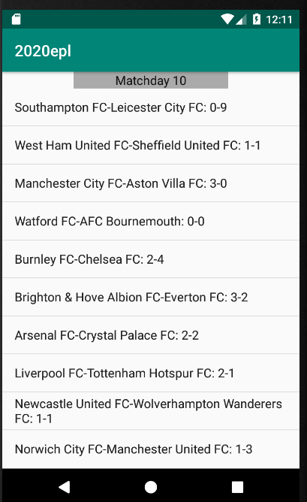
Uygulamamızın son hali spinner’dan seçilen
haftaya ilişkin maç sonuçlarının, bir ListView içinde
gösterildiği yandaki gibi arayüz gibi olacaktır.

